Slide 1
Rapport annuel REIN 2023
Mathilde Lassalle, Cécile Couchoud
Agence de la biomédecine

Slide 2
En 2023
Défaillance rénale avec traitement de suppléance rénale
10 992
Nouveaux patients
en défaillance rénale avec traitement de suppléance rénale
Incidence = 162 pmh
10 577
415
95 591
Patients en défaillance rénale avec traitement de suppléance rénale
Prévalence = 1 410 pmh
Prévalence dialyse = 782 pmh
Prévalence greffe = 627 pmh
En dialyse
au 31 décembre :
53 044
DP : 6 %
Âge médian : 71
3 108
Porteur d’un greffon
au 31 décembre :
42 547
DV : 15 %
Âge médian: 59
1 132
3 523
Greffes rénales
Taux de greffe = 52 pmh
7 937
15,0 %
1 236
3,0 %
9 173
Décès
Taux mortalité = 9,7 %
Décès
Âge médian : 77
DP : dialyse péritonéale. DV : donneur vivant. pmh : par million d’habitants

Slide 3
Incidence de la Maladie Rénale Chronique stade 5 au stade de la suppléance
Pour en savoir plus
https://www.agence-biomedecine.fr/Les-chiffres-du-R-E-I-N

Slide 4
En 2023, 10 992 nouveaux patients ont débuté un premier traitement de suppléance (dialyse ou greffe préemptive) pour défaillance rénale.

Slide 5
Age |  | n | Moyenne | Ecart-type | Médiane | Min | Max
Selon le sexe | Homme | 7 200 | 67,4 | 15,8 | 71,2 | 0,1 | 100,0
 | Femme | 3 792 | 67,3 | 15,7 | 70,7 | 0,3 | 98,5
Selon la maladie initiale | Glomérulonéphrite primitive | 1 090 | 58,5 | 17,6 | 61,0 | 2,3 | 93,4
 | Pyélonéphrite | 518 | 64,7 | 18,9 | 69,9 | 1,2 | 95,9
 | Polykystose | 643 | 60,0 | 12,9 | 59,4 | 16,3 | 92,7
 | Néphropathie diabétique | 2 392 | 69,5 | 12,4 | 71,8 | 21,7 | 100,0
 | Hypertension artérielle | 2 593 | 72,8 | 13,0 | 75,3 | 18,4 | 98,5
 | Vasculaire | 111 | 70,4 | 13,7 | 72,3 | 15,5 | 92,3
 | Autre | 1 644 | 62,8 | 18,3 | 67,2 | 0,1 | 97,3
 | Inconnu | 2 001 | 69,2 | 15,5 | 73,0 | 1,1 | 96,8
Total Pays |  | 10 992 | 67,4 | 15,8 | 71,0 | 0,1 | 100,0

Slide 6
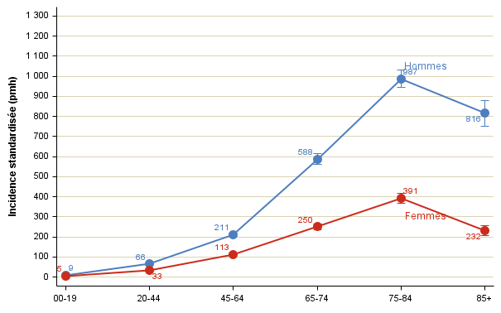

Slide 7
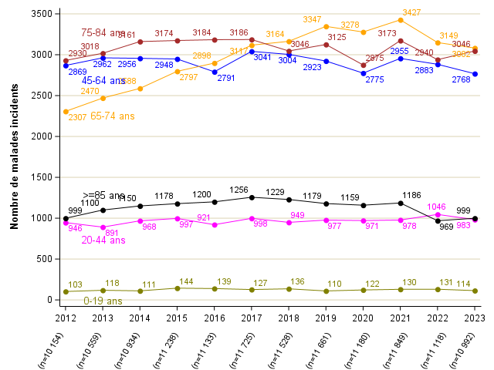

Slide 8
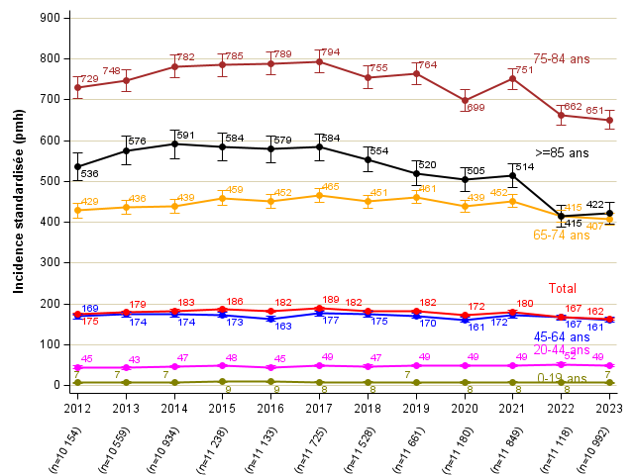

Slide 9
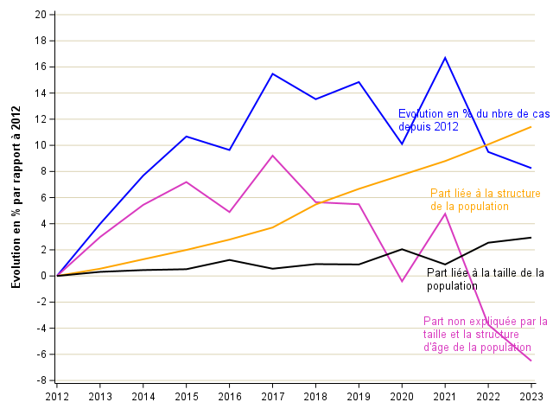

Slide 10
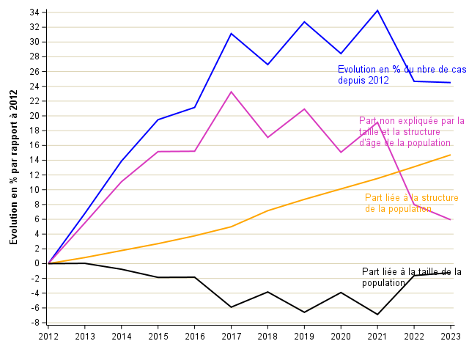

Slide 11
Prévalence de la Maladie Rénale Chronique
Stade 5 au stade de la suppléance
Pour en savoir plus
https://www.agence-biomedecine.fr/Les-chiffres-du-R-E-I-N

Slide 12
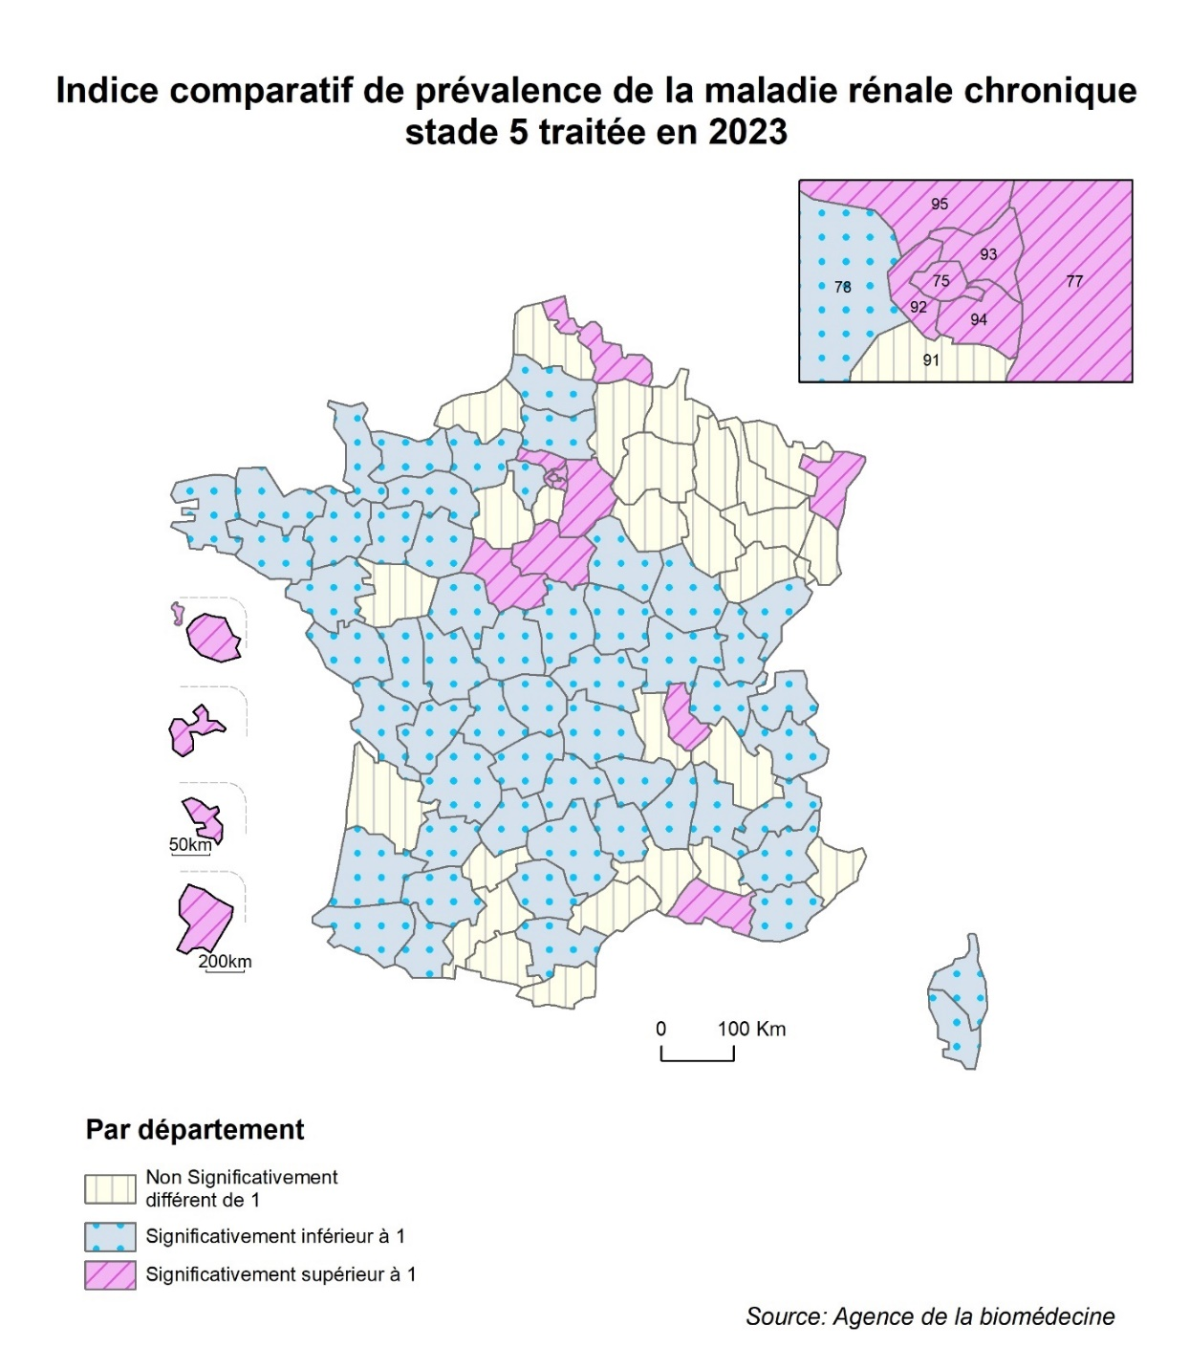
Au 31 décembre 2023, 95 591 patients sont traités par dialyse ou greffe rénale.

Slide 13
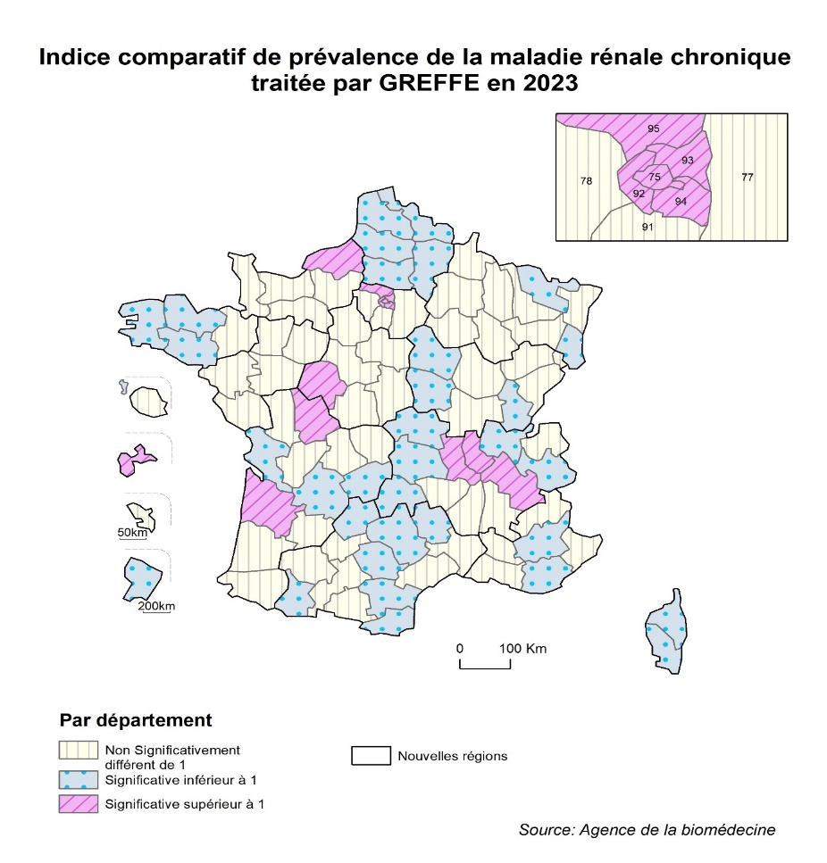

Slide 14
 |  | n | Moyenne | Ecart-type | Médiane | Min | Max
Selon le sexe | Homme | 59 477 | 63,7 | 16,0 | 66,0 | 0,5 | 102,8
 | Femme | 36 114 | 63,6 | 16,2 | 65,7 | 2,0 | 101,6
Selon la maladie rénale | Glomérulonéphrite primitive | 17 829 | 59,0 | 15,5 | 60,2 | 2,4 | 98,1
 | Pyélonéphrite | 5 842 | 59,3 | 17,5 | 61,2 | 0,5 | 98,9
 | Polykystose | 9 742 | 64,3 | 11,2 | 64,5 | 9,8 | 101,3
 | Néphropathie diabétique | 15 112 | 68,5 | 12,8 | 70,5 | 18,0 | 100,7
 | Hypertension artérielle | 15 422 | 71,3 | 13,9 | 73,7 | 14,5 | 102,8
 | Vasculaire | 619 | 68,1 | 15,8 | 71,2 | 2,7 | 100,2
 | Autre | 16 615 | 57,6 | 18,2 | 59,6 | 1,0 | 101,6
 | Inconnu | 14 410 | 64,3 | 16,4 | 67,0 | 1,5 | 100,8
Total Pays |  | 95 591 | 63,6 | 16,1 | 65,9 | 0,5 | 102,8

Slide 15
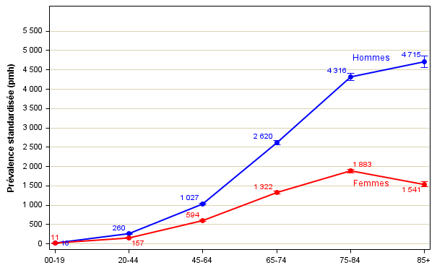
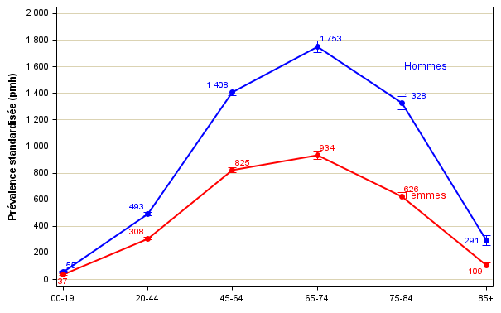
Patients dialysés
Patients porteurs d’un
greffon fonctionnel

Slide 16
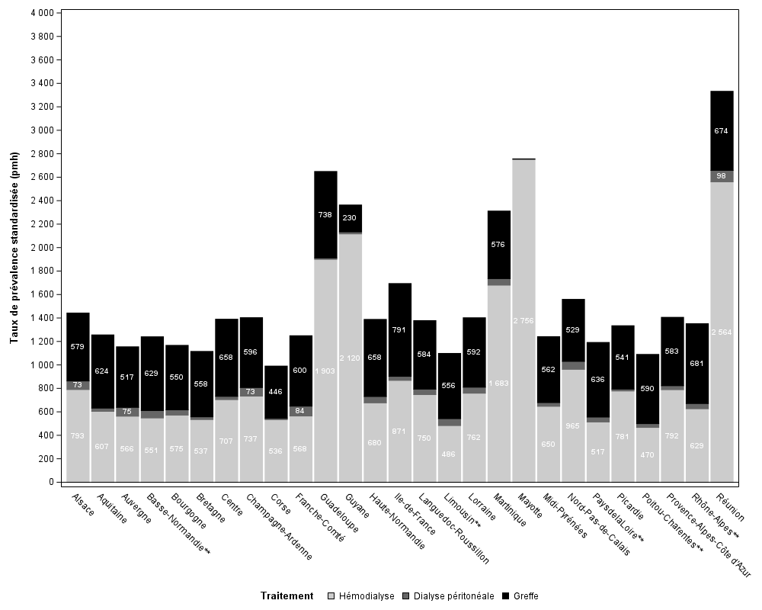
** Régions dont le rapport Greffés/Dialysés est supérieur à 1

Slide 17
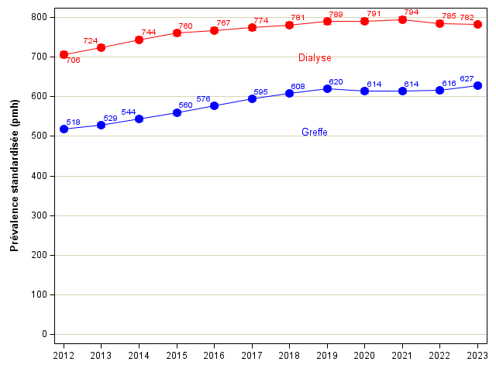

Slide 18
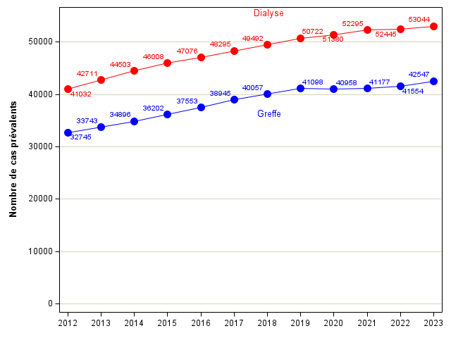

Slide 19
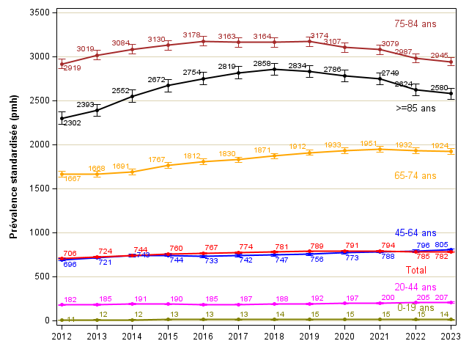

Slide 20
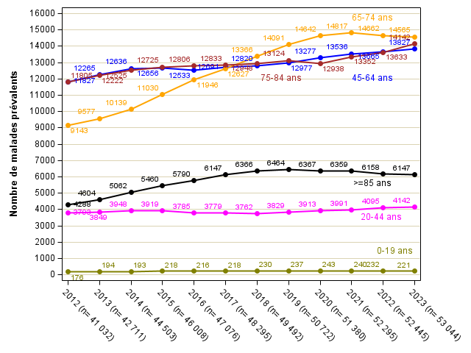

Slide 21
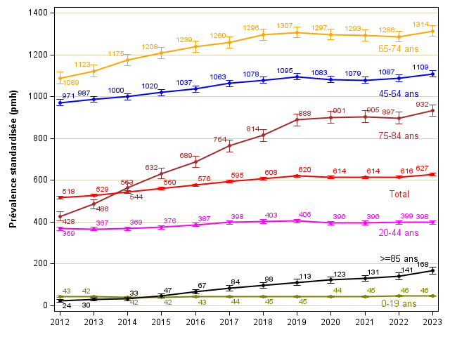

Slide 22
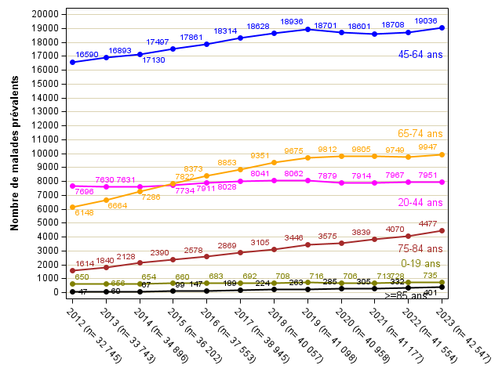

Slide 23
Nouveaux patients
en dialyse
Pour en savoir plus
https://www.agence-biomedecine.fr/Les-chiffres-du-R-E-I-N

Slide 24
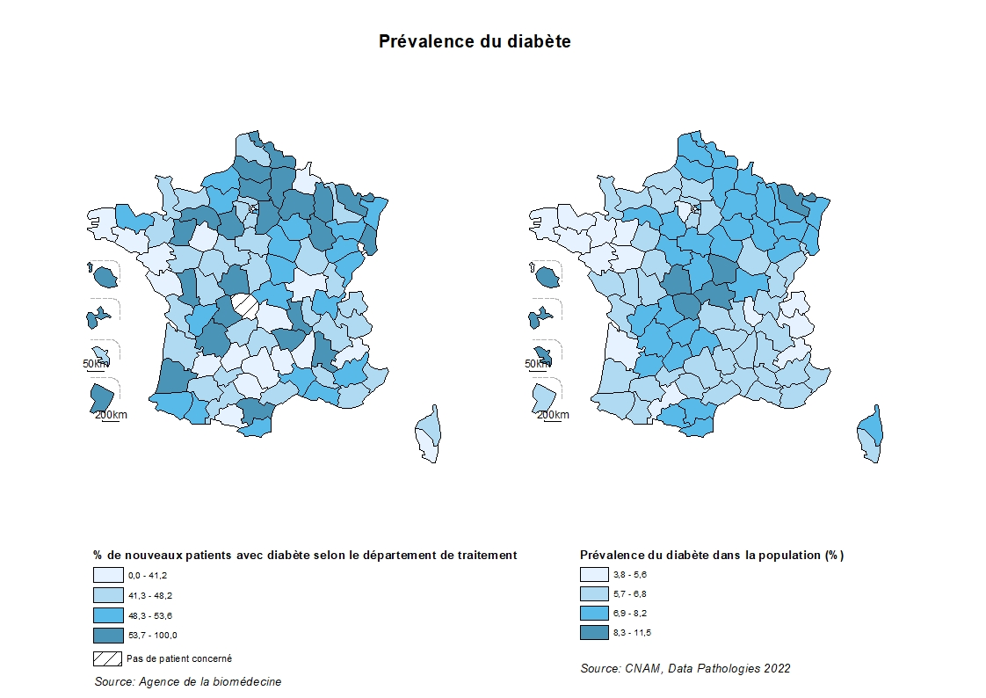
10 562 nouveaux malades
Age médian : 71,5 ans.
48 % avec un diabète

Slide 25
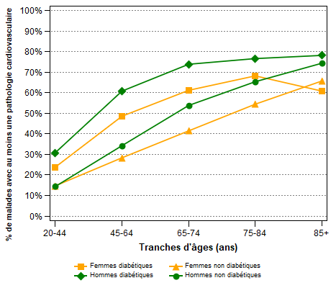
Fréquence des comorbidités cardiovasculaires selon l’âge, le sexe et le statut diabétique en 2023

Slide 26
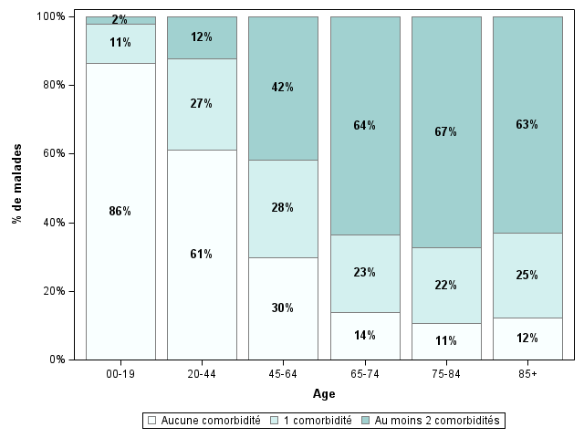
Fréquence des comorbidités selon l’âge

Slide 28
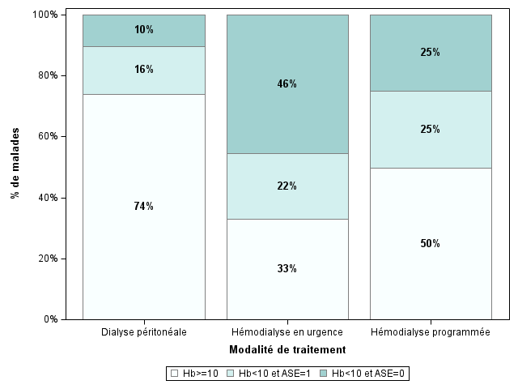
A l’initiation du traitement de suppléance, 31% de patients avec un taux d’hémoglobine compris entre les seuils actuels recommandés de 10 à 11,5 g/dl
Prise en charge de l'anémie selon le contexte initial en 2023

Slide 29
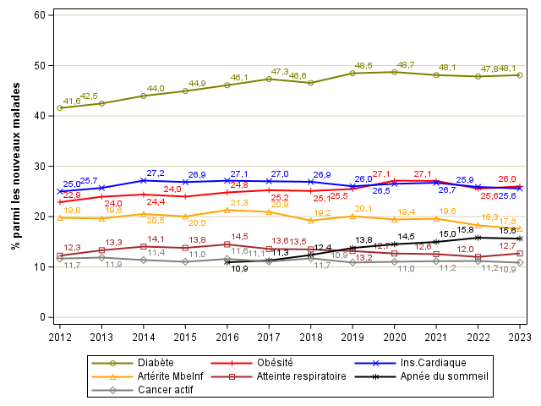
Evolution des caractéristiques des nouveaux malades en dialyse de chaque année

Slide 30
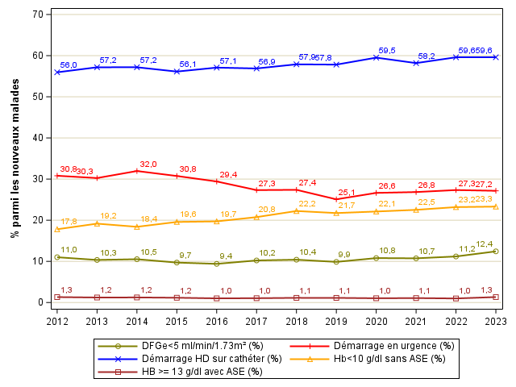
Evolution des prise en charge des nouveaux malades en dialyse de chaque année

Slide 31
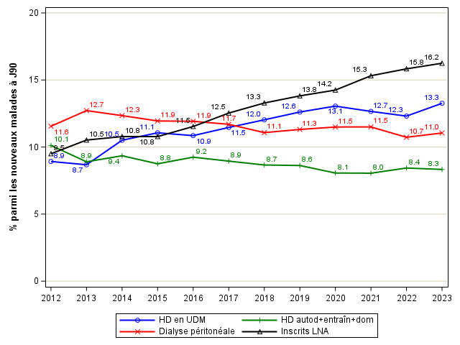
Evolution des modalités de traitement à J90
des nouveaux malades en dialyse de chaque année

Slide 32
Caractéristiques cliniques et
indicateurs de prise en charge
des patients en dialyse
Pour en savoir plus
https://www.agence-biomedecine.fr/Les-chiffres-du-R-E-I-N

Slide 33
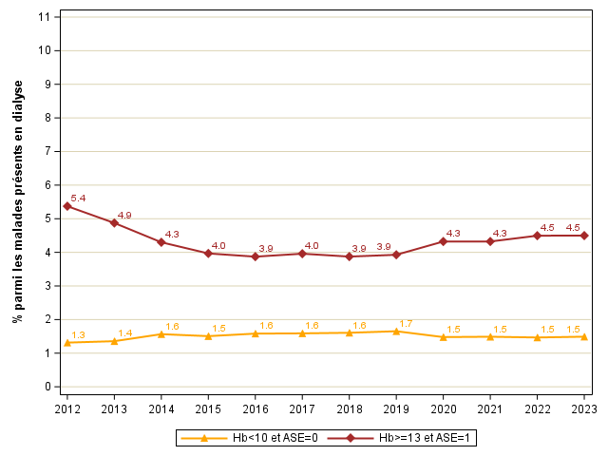
Evolution de la prise en charge de l'anémie des malades présents en dialyse au 31/12 de chaque année

Slide 34
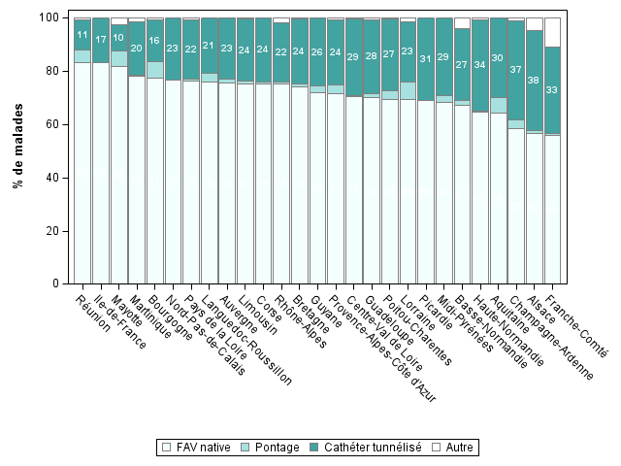
Ces chiffres sont à interpréter avec prudence car ils ne tiennent pas compte de l’état vasculaire des patients pouvant varier d’une région à la disponibilité des chirurgiens vasculaires
Voie d’abord vasculaire des patients en hémodialyse au 31/12/2023 selon la région de traitement

Slide 35
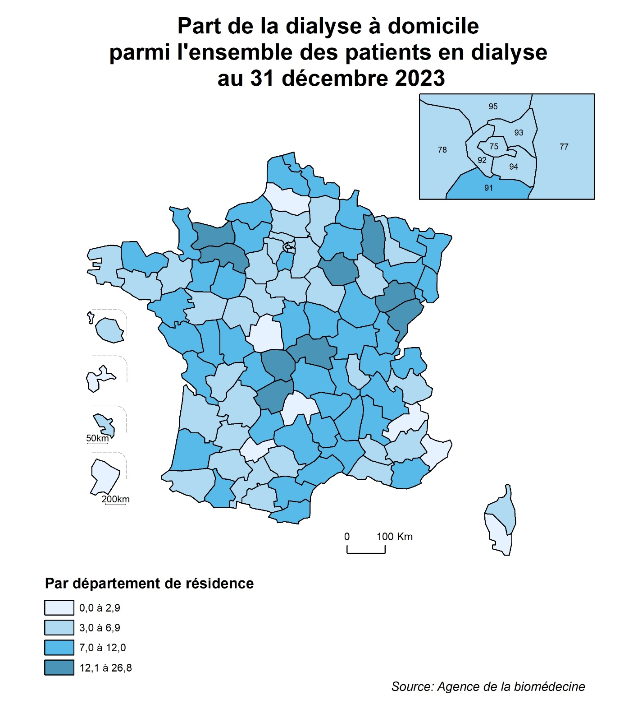

Slide 36
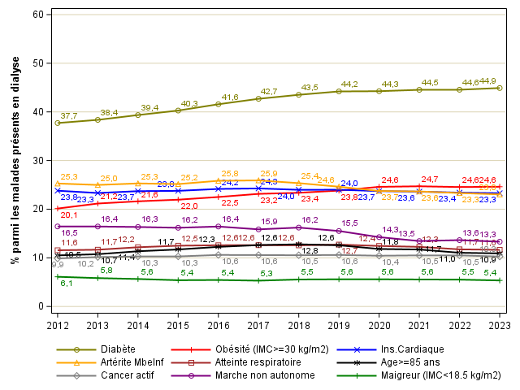
Evolution des caractéristiques des malades présents en dialyse au 31/12 de chaque année

Slide 37
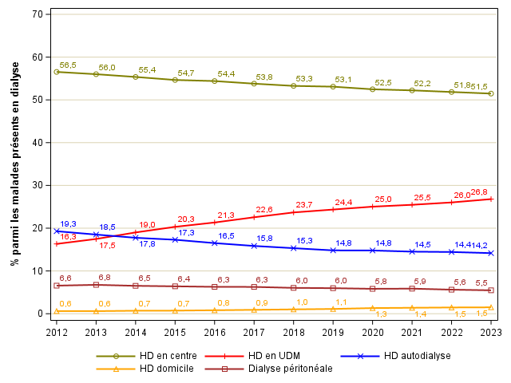
Evolution et de la prise en charge des malades présents en dialyse au 31/12 de chaque année

Slide 38
Survie et mortalité des patients
avec une maladie rénale chronique stade 5
au stade de suppléance
Pour en savoir plus
https://www.agence-biomedecine.fr/Les-chiffres-du-R-E-I-N

Slide 39
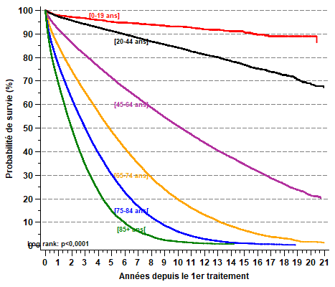
ATTENTION, ces probabilités de survie ne sont pas ajustées sur l’état clinique des patients
Probabilité de survie des nouveaux patients 2002-2023 selon l’âge à l’initiation du de suppléance

Slide 40
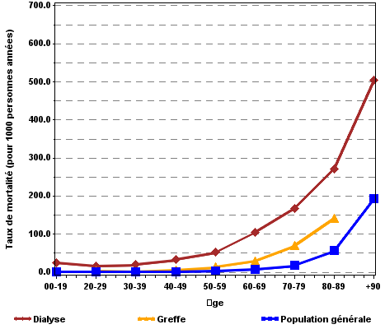
ATTENTION, la comparaison des patients greffés et dialysés doit être faite avec précaution compte tenu du fort biais d’indication des patients greffés (plus jeunes et avec moins de comorbidités). Par ailleurs, la population des dialysés est composée d’une proportion plus importante d’entrée en dialyse « récente », période où la mortalité est importante alors que les patients greffés sont souvent depuis un certain nombre d’années dans un état stable. Ceci est particulièrement vrai pour les tranches d’âges élevées.
Taux de mortalité en dialyse et en greffe par âge, en 2023

Slide 41
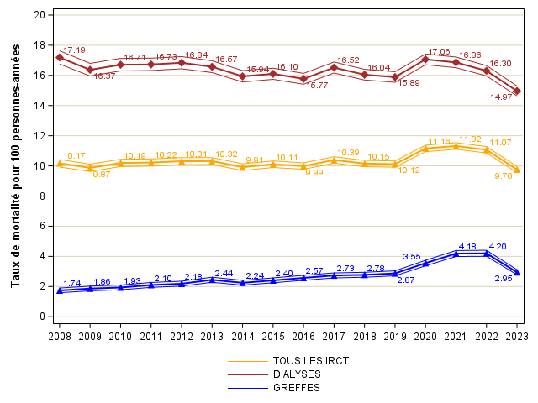
ATTENTION Ces chiffres sont à interpréter avec précaution car ils ne prennent pas en compte les caractéristiques cliniques des patients dialysés et des changements de caractéristiques cliniques des donneurs et des receveurs au cours du temps.
Evolution des taux de mortalité entre 2008 et 2023

Slide 42
 | <= 75 ans n=42289 |  | 75-84 ans n=41903 |  | > 85 ans n=27269
Cause principale de décès | n | % | n | % | n | %
Maladies de l'appareil circulatoire | 8 418 | 19,9 | 9 303 | 22,2 | 5 366 | 19,7
- Infarctus du myocarde | 1 218 | 2,9 | 1 252 | 3,0 | 561 | 2,1
- Autres cardiopathies ischémiques | 453 | 1,1 | 556 | 1,3 | 254 | 0,9
- Cardiopathie hypertensive | 50 | 0,1 | 56 | 0,1 | 27 | 0,1
- Insuffisance cardiaque | 1 884 | 4,5 | 2 371 | 5,7 | 1 643 | 6,0
- Troubles du rythme | 483 | 1,1 | 593 | 1,4 | 300 | 1,1
- Maladies cérébrovasculaires | 1 659 | 3,9 | 1 607 | 3,8 | 993 | 3,6
- Embolie pulmonaire | 158 | 0,4 | 114 | 0,3 | 62 | 0,2
- Autres maladies de l'appareil circulatoire | 2 513 | 5,9 | 2 754 | 6,6 | 1 526 | 5,6
Maladies rénales | 200 | 0,5 | 304 | 0,7 | 319 | 1,2
Cancer | 5 472 | 12,9 | 3 968 | 9,5 | 1 646 | 6,0
Diabète | 77 | 0,2 | 34 | 0,1 | 13 | 0,0
Maladies infectieuses | 6 979 | 16,5 | 6 335 | 15,1 | 3 550 | 13,0
Cachexie | 1 687 | 4,0 | 3 625 | 8,7 | 4 088 | 15,0
Hyperkaliémie | 346 | 0,8 | 238 | 0,6 | 181 | 0,7
Maladies du foie | 450 | 1,1 | 179 | 0,4 | 36 | 0,1
Mort rapide ou inattendue, choc sans précision | 4 442 | 10,5 | 3 738 | 8,9 | 2 264 | 8,3
Cause inconnue | 8 640 | 20,4 | 8 767 | 20,9 | 6 344 | 23,3
Autres causes connues | 5 578 | 13,2 | 5 412 | 12,9 | 3 462 | 12,7
p<0,05; **p<0,01; ***p<0.0001; NS: non significatif
Distribution des causes de décès des nouveaux patients 2002-2023 par classe d’âge

Slide 43
Accès à la liste d’attente
et à la greffe rénale
Pour en savoir plus
https://www.agence-biomedecine.fr/Les-chiffres-du-R-E-I-N

Slide 44
 | Tout âge confondu | <60 ans | >=60 ans
Etats et évènements de santé considérés | n | n | n
Nouveaux patients MRC Stade 5 débutant un traitement au cours de la période | 68 259 | 17 696 | 50 563
A- Patient MRC Stade 5 démarrant par une greffe (GP*) | 2 552 | 1 782 | 770
Devenir des Greffés Préemptifs au 31/12/2023
+GP toujours porteurs d'un greffon rénal fonctionnel | 2 323 | 1 673 | 650
+GP décédés | 135 | 46 | 89
+GP perdus de vue | 27 | 22 | 5
+GP de retour en dialyse après ARF*** | 67 | 41 | 26
B- Patient MRC Stade 5 démarrant par une dialyse (ND**) | 65 707 | 15 914 | 49 793
Selon leur statut au démarrage de la dialyse
-ND déjà inscrit (inscription préemptive) au démarrage de la dialyse | 7 594 | 3 802 | 3 792
-ND non inscrit au démarrage de la dialyse | 58 113 | 12 112 | 46 001
Selon leur devenir au 31/12/2023 | 65 707 | 15 914 | 49 793
-ND restant en dialyse non inscrit | 25 174 | 4 164 | 21 010
-ND décédés et jamais inscrits | 19 554 | 1 334 | 18 220
-ND perdu de vue jamais inscrit | 1 985 | 391 | 1 594
-ND inscrit en liste d'attente au cours de la période | 18 994 | 10 025 | 8 969
.ND restant en dialyse et inscrits en attente de greffe | 10 657 | 4 904 | 5 753
.ND décédés et inscrits sur liste pendant la période | 1 227 | 364 | 863
.ND inscrit sur liste et perdu de vue | 188 | 107 | 81
.ND greffés pendant la période | 6 922 | 4 650 | 2 272
+ND toujours porteurs d'un greffon fonctionnel | 6 222 | 4 357 | 1 865
+ND décédés | 364 | 92 | 272
+ND perdu de vue | 45 | 34 | 11
+ND de retour de dialyse après ARF*** | 291 | 167 | 124

Slide 45
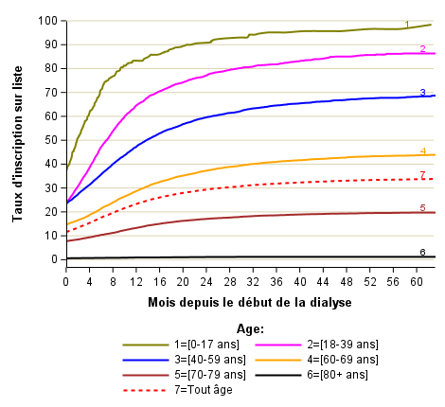
ATTENTION, ces probabilités d’inscription ne sont pas ajustées sur l’état clinique des patients
Taux d’incidence cumulée pour l’accès à la liste nationale d’attente d’une greffe de rein des nouveaux patients dialysés au cours de la période 2018-2023, selon l’âge

Slide 46
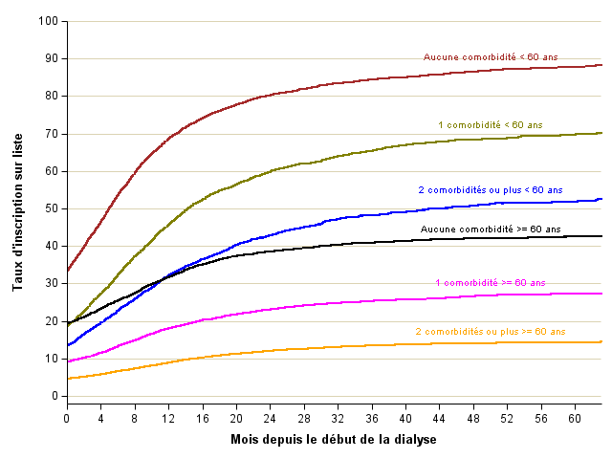
ATTENTION, ces probabilités d’inscription ne sont pas ajustées sur l’état clinique des patients
Taux d’incidence cumulée pour l’accès à la liste nationale d’attente d’une greffe de rein des nouveaux patients dialysés au cours de la période 2018-2023, selon l’âge et le nombre de comorbidités

Slide 47
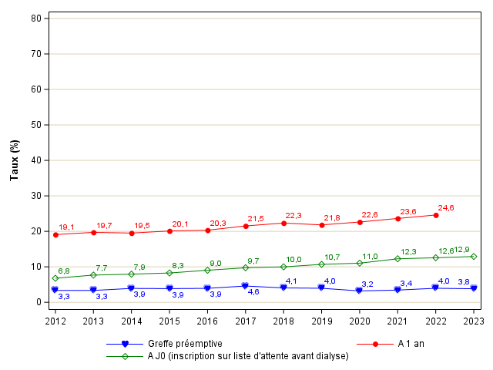

Slide 48
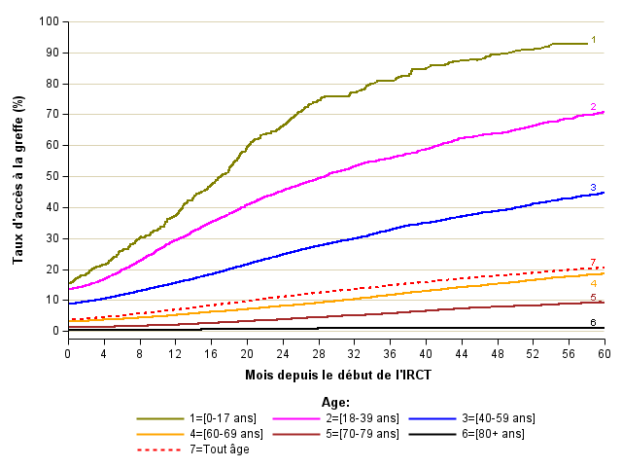
ATTENTION, ces probabilités de greffe ne sont pas ajustées sur l’état clinique des patients
Taux d’incidence cumulée pour l’accès à la greffe de rein des nouveaux patients au cours de la période 2018-2023, selon l’âge

Slide 49
 | Liste nationale d'attente (CRISTAL) |  |  | Motif de non inscription (DIADEM)
 | Inscrits | Non inscrits |  | Taux de remplissage | Bilan en cours | Contre-indication médicale | Refus de patient | Autres causes de non inscription
 | n | n | % | % | % | % | % | %
0-17 | 111 | 53 | 32,3 | 79,2 | 54,8 | 16,7 | 2,4 | 26,2
18-39 | 1 503 | 1 072 | 41,6 | 79,3 | 46,4 | 18,5 | 10,5 | 24,7
40-59 | 5 375 | 4 867 | 47,5 | 80,8 | 32,0 | 36,1 | 16,1 | 15,8
60-69 | 4 599 | 6 692 | 59,3 | 81,9 | 22,2 | 51,1 | 16,2 | 10,5
70-80 | 3 507 | 12 754 | 78,4 | 84,5 | 13,9 | 62,4 | 15,7 | 8,0
80+ | 183 | 11 810 | 98,5 | 91,0 | 3,1 | 80,9 | 7,7 | 8,4
Total | 15 278 | 37 248 | 70,9 | 85,5 | 14,8 | 62,2 | 13,0 | 10,0

Slide 50
Transplantation rénale en 2023
Pour en savoir plus
https://www.agence-biomedecine.fr/Les-chiffres-du-R-E-I-N

Slide 51
 | Nombre de malades greffés en 2023 | dont retransplantation |  | dont greffe préemptive |  | dont greffes réalisées à partir de donneurs vivants
 | n | n | % | n | % | n | %
Total Hexagone | 3 431 | 458 | 13,4 | 416 | 12,1 | 553 | 16,1
Total Outre Mer | 94 | 0 |  | 3 | 3,2 | 0 | 0,0
Total Pays | 3 525 | 461 | 13,1 | 419 | 11,9 | 557 | 15,8
Activité de greffe rénale en 2023

Slide 52
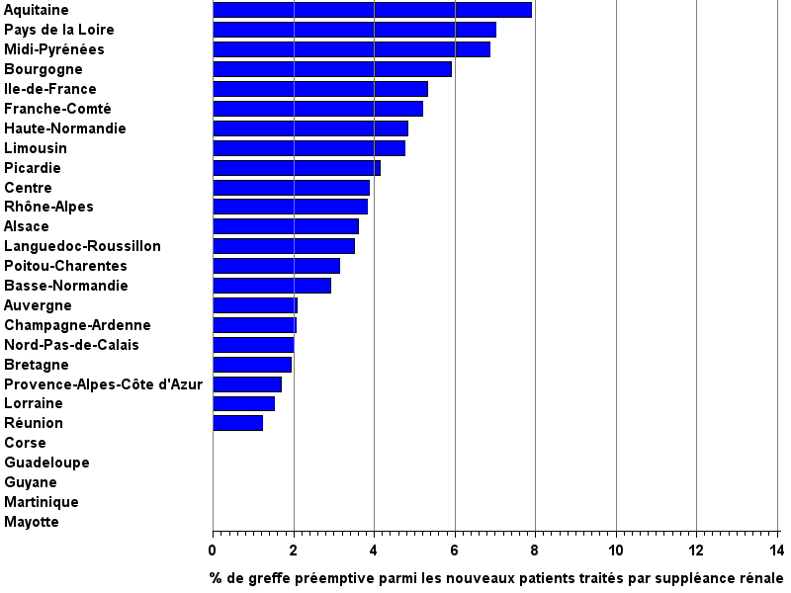
Part de la greffe préemptive parmi l’activité de greffe de chaque région en 2023

Slide 53
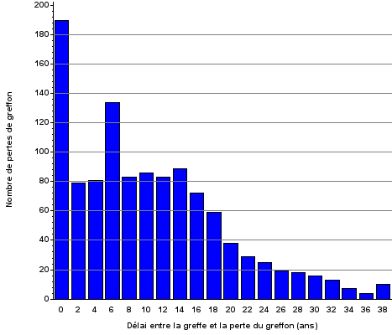
1 132 arrêts fonctionnels du greffon
9,2% des arrivés en dialyse
50% porteurs de leur greffon depuis plus de 9 ans
Distribution des délais entre la greffe et l’arrêt fonctionnel du greffon en 2023

Slide 54
Traitement | n | %
HD en centre | 822 | 73,7
HD en UDM | 91 | 8,2
HD en autodialyse | 39 | 3,5
HD à domicile | 1 | 0,1
HD en entraînement | 57 | 5,1
DPCA à domicile | 25 | 2,2
DPA à domicile | 11 | 1,0
DP en entraînement | 15 | 1,3
Retransplantation immédiate | 2 | 0,2
Décès précoce post ARF | 13 | 1,2
Inconnu* | 39 | 3,5
* Dont 4 résidants à l'étranger.
Modalité de traitement après arrêt fonctionnel du greffon en 2023

Slide 55
Trajectoire des patients
avec une maladie rénale chronique stade 5
au stade de suppléance
Pour en savoir plus
https://www.agence-biomedecine.fr/Les-chiffres-du-R-E-I-N

Slide 56
 | Modalités de traitement des 94 113 patients présents au 31/12/2022
 | HD en centre n=27 252 |  | HD en UDM n=13 295 |  | HD autonome n=8 565 |  | DP n=2 986 |  | TX n=42 015
Origine (1)Prévalents au 31/12/2021 Modalité de traitement au 31/12/2021 | n | % | n | % | n | % | n | % | n | %
HD en centre | 18 751 | 88 | 1 519 | 13 | 638 | 8 | 61 | 3 | 742 | 2
HD en UDM | 973 | 5 | 9 496 | 80 | 391 | 5 | 5 | 0 | 784 | 2
HD autonome | 431 | 2 | 457 | 4 | 6 331 | 83 | 1 | 0 | 685 | 2
DP | 261 | 1 | 86 | 1 | 51 | 1 | 1 875 | 93 | 285 | 1
Greffon fonctionnel | 454 | 2 | 164 | 1 | 169 | 2 | 45 | 2 | 38 894 | 94
Sevrage | 65 | 0 | 18 | 0 | 9 | 0 | 3 | 0 | 0 | 0
ND | 290 | 1 | 112 | 1 | 63 | 1 | 17 | 1 | 73 | 0
Sous total (1) | 21 225 | 100 | 11 852 | 100 | 7 652 | 100 | 2 007 | 100 | 41 463 | 100
(2)Incidents 2022 1° modalité de traitement en 2022 | n | % | n | % | n | % | n | % | n | %
HD en centre | 5 887 | 98 | 1 013 | 70 | 623 | 68 | 103 | 11 | 82 | 15
HD en UDM | 10 | 0 | 307 | 21 | 18 | 2 | 0 | 0 | 6 | 1
HD autonome | 73 | 1 | 108 | 7 | 263 | 29 | 5 | 1 | 7 | 1
DP | 54 | 1 | 13 | 1 | 8 | 1 | 869 | 89 | 36 | 7
Greffon préemptif | 2 | 0 | 2 | 0 | 1 | 0 | 2 | 0 | 421 | 76
ND | 1 | 0 | 0 | 0 | 0 | 0 | 0 | 0
Sous total (2) | 6 027 | 100 | 1 443 | 100 | 913 | 100 | 979 | 100 | 552 | 100
Provenance des patients en traitement de suppléance au 31/12/2022

Slide 57
 | Modalités de traitement des 94 113 patients présents au 31/12/2022
 | HD en centre n=27 252 |  | HD en UDM n=13 295 |  | HD autonome n=8 565 |  | DP n=2 986 |  | TX n=42 015
Prévalents au 31/12/2022 Devenir Etat au 31/12/2023 | n | % | n | % | n | % | n | % | n | %
Décédé | 4 883 | 18 | 1 214 | 9 | 486 | 6 | 448 | 15 | 1 267 | 3
Vivant | 22 369 | 82 | 12 081 | 91 | 8 079 | 94 | 2 538 | 85 | 40 748 | 97
Hémodialyse | 21 163 | 78 | 11 166 | 84 | 7 271 | 85 | 394 | 13 | 817 | 2
HD en centre | 18 802 | 69 | 1 000 | 8 | 461 | 5 | 237 | 8 | 457 | 1
HD en UDM | 1 747 | 6 | 9 764 | 73 | 452 | 5 | 98 | 3 | 205 | 0
HD autonome | 614 | 2 | 402 | 3 | 6 358 | 74 | 59 | 2 | 155 | 0
DP | 55 | 0 | 5 | 0 | 4 | 0 | 1 849 | 62 | 37 | 0
Greffon fonctionnel | 802 | 3 | 818 | 6 | 777 | 9 | 263 | 9 | 39 723 | 95
Sevrage | 206 | 1 | 36 | 0 | 11 | 0 | 30 | 1
ND | 143 | 1 | 56 | 0 | 16 | 0 | 2 | 0 | 171 | 0
Devenir et modalités de traitement au 31/12/2023 des patients en traitement de suppléance au 31/12/2022

Slide 58
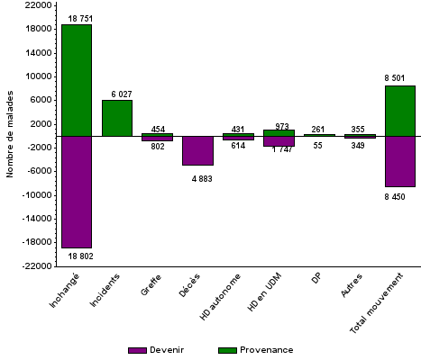
Provenance et devenir des patients en hémodialyse en centre au 31/12/2022 (n=27 252)

Slide 59
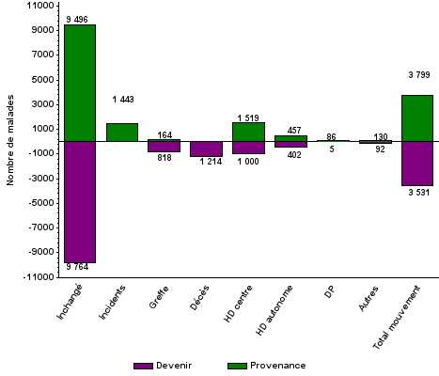
Provenance et devenir des patients en unité médicalisé au 31/12/2022 (n=13 295)

Slide 60
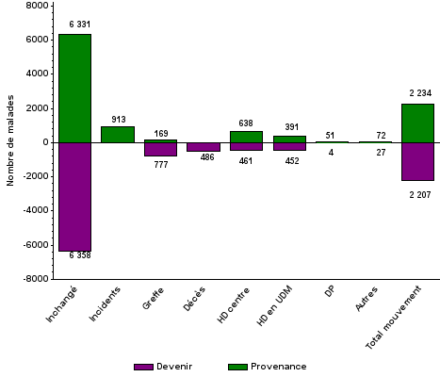
Provenance et devenir des patients en hémodialyse autonome au 31/12/2022 (n=8 565)

Slide 61
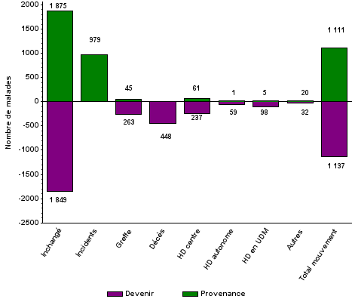
Provenance et devenir des patients en dialyse péritonéale au 31/12/2022 (n=2 986)

Slide 62
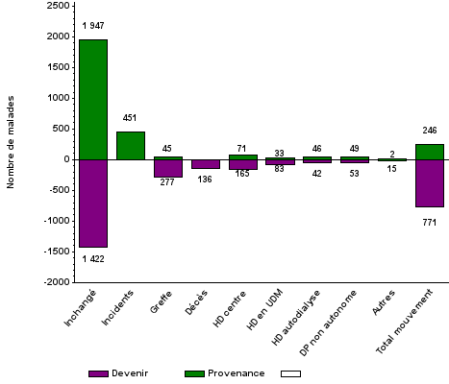
Provenance et devenir des patients en HD à domicile ou en DP autonome au 31/12/2022 (n= 2 193)

Slide 63
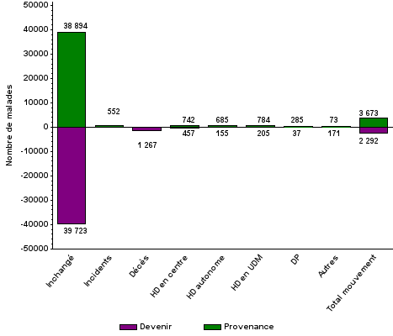
Provenance et devenir des patients porteur d'un greffon rénal au 31/12/2022 (n=42 015)

Slide 64
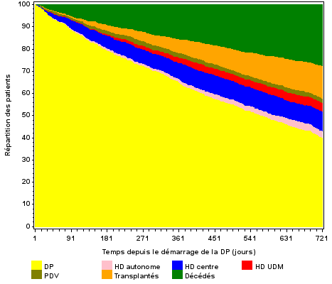
Devenir sur 2 ans des 1225 patients ayant démarré en DP en 2021

Slide 65
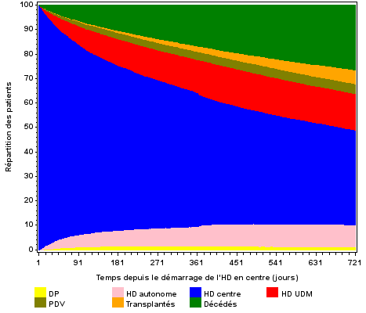
Devenir sur 2 ans des 8937 patients ayant démarré en HD en centre en 2021

Slide 66
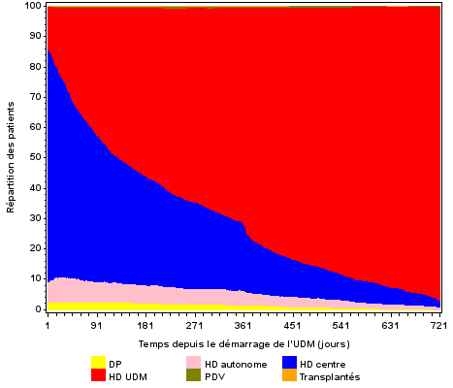
Origine des 1792 nouveaux patients 2021 en UDM
2 ans après le démarrage du traitement de suppléance

Slide 67
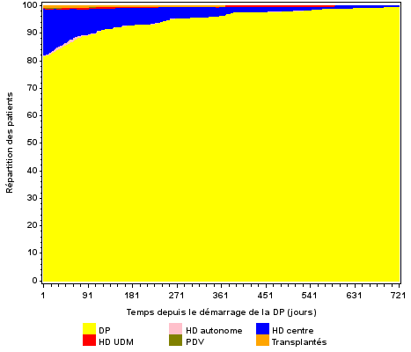
Origine des 594 nouveaux patients 2021 en DP
2 ans après le démarrage du traitement de suppléance

Slide 68
Enfants et adolescents avec une maladie rénale chronique stade 5 au stade de suppléance
Pour en savoir plus
https://www.agence-biomedecine.fr/Les-chiffres-du-R-E-I-N

Slide 69
Age à l'initiation | n | % | Taux brut (pmh) | IC 95%
0-4 ans | 16 | 18,0 | 4,6 | [2,3-6,8]
5-9 ans | 11 | 12,4 | 2,8 | [1,1-4,4]
10-14 ans | 24 | 27,0 | 5,6 | [3,4-7,9]
15-17 ans | 38 | 42,7 | 14,7 | [10,0-19,4]
Total | 89 | 100,0 | 6,2 | [4,9-7,5]
Incidence 2023 de l’insuffisance rénale chronique terminale selon la tranche d’âge

Slide 70
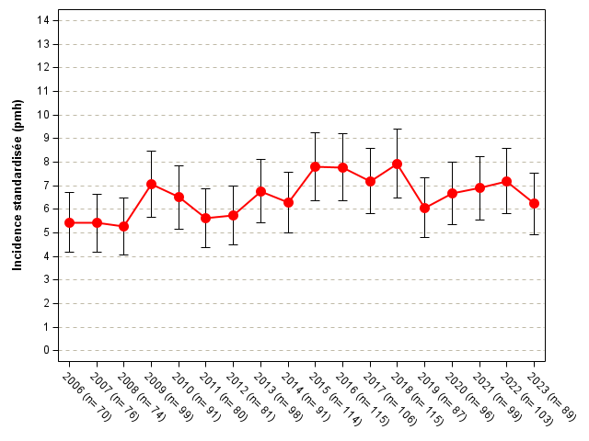
Evolution de l’incidence standardisée de l’insuffisance rénale terminale traitée (taux standardisés sur la population française de moins de 18 ans au 30/06/2023) et des effectifs de nouveaux patients

Slide 71
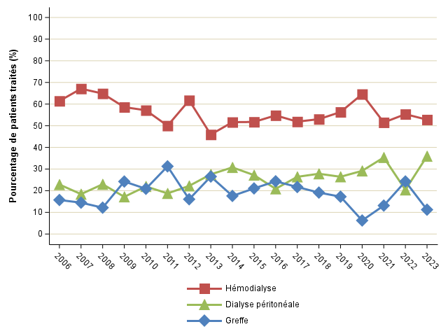
Evolution de la part des modalités de traitement initiale

Slide 72
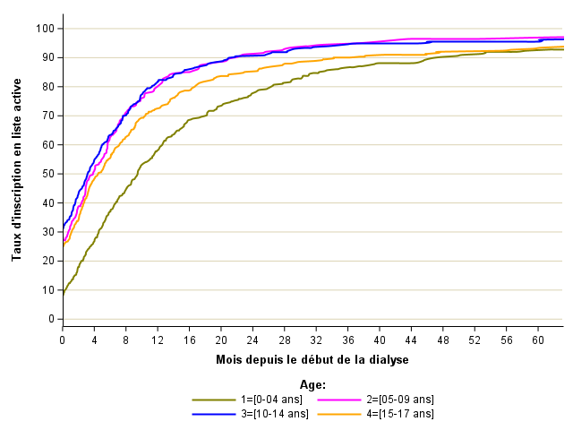
Taux d’incidence cumulée pour l’accès à la liste nationale d’attente d’une greffe de rein des nouveaux patients dialysés au cours de la période 2005-2023, selon l’âge
 |  | Taux d'inscription en liste active
 |  | à M0 |  | à M12 |  | à M24 |  | à M60
Age (ans) | Effectif | % | IC95% | % | IC95% | % | IC95% | % | IC95%
00-04 | 371 | 8,4 | [5,8-11,5] | 58,4 | [53,0-63,3] | 77,9 | [73,1-82,0] | 92,4 | [88,9-94,9]
05-09 | 226 | 27,4 | [21,8-33,4] | 79,8 | [73,9-84,5] | 91,0 | [86,3-94,1] | 96,4 | [92,8-98,2]
10-14 | 404 | 31,4 | [27,0-36,0] | 81,8 | [77,6-85,3] | 90,6 | [87,1-93,2] | 95,9 | [93,2-97,5]
15-17 | 396 | 24,7 | [20,6-29,1] | 72,9 | [68,1-77,1] | 85,7 | [81,6-88,9] | 93,3 | [89,9-95,6]
Total | 1 397 | 22,8 | [20,6-25,0] | 72,8 | [70,3-75,1] | 85,9 | [83,9-87,7] | 94,3 | [92,9-95,5]

Slide 73
Taux d’incidence cumulée pour l’accès à la greffe de rein des nouveaux patients au cours de la période 2005-2023, selon l’âge
 |  | Taux d'accès à la greffe
 |  | à M0 |  | à M12 |  | à M24 |  | à M60
 | Effectif | % | IC95% | % | IC95% | % | IC95% | % | IC95%
00-04 | 405 | 8,4 | [6,0-11,4] | 23,5 | [19,5-27,8] | 47,8 | [42,7-52,7] | 83,1 | [78,7-86,7]
05-09 | 290 | 22,1 | [17,5-27,0] | 52,8 | [46,8-58,5] | 76,6 | [71,1-81,2] | 92,2 | [87,8-95,0]
10-14 | 517 | 21,9 | [18,4-25,5] | 56,2 | [51,7-60,4] | 79,4 | [75,4-82,8] | 95,4 | [93,0-97,0]
15-17 | 512 | 22,7 | [19,1-26,4] | 50,6 | [46,1-55,0] | 73,0 | [68,7-76,8] | 89,4 | [86,0-92,1]
Total | 1 724 | 19,0 | [17,2-20,9] | 46,3 | [43,9-48,7] | 69,5 | [67,2-71,7] | 90,3 | [88,6-91,7]

Slide 74
Age actuel | n | % | Taux brut (pmh) | IC 95%
0-4 ans | 46 | 6,3 | 13,2 | [9,4-17,0]
5-9 ans | 157 | 21,3 | 40,2 | [33,9-46,5]
10-14 ans | 273 | 37,1 | 64,1 | [56,5-71,7]
15-17 ans | 260 | 35,3 | 100,1 | [87,9-112,3]
Total | 736 | 100,0 | 46,2 | [42,9-49,6]
Prévalence 2023 de l’insuffisance rénale chronique terminale selon la tranche d’âge

Slide 75
Evolution de la prévalence standardisée de l’insuffisance rénale terminale traitée (taux standardisés sur la population française de moins de 18 ans au 30/06/2023)

Slide 76
Evolution de la part des modalités de traitement au 31 décembre de chaque année

Slide 77
L’insuffisance rénale traitée
par suppléance
dans les Outre-Mer
Pour en savoir plus
https://www.agence-biomedecine.fr/Les-chiffres-du-R-E-I-N

Slide 78
 | n | Taux brut | Intervalle de confiance à 95% du taux brut | Taux standardisé | Intervalle de confiance à 95% du taux standardisé | Indice comparatif d'incidence | Intervalle de confiance à 95% de l'indice comparatif d'incidence
Guadeloupe | 216 | 196 | [170 - 222] | 181 | [156 - 205] | 0,55 | [0,48 - 0,63]
Guyane | 161 | 177 | [150 - 205] | 338 | [278 - 399] | 1,02 | [0,86 - 1,22]
Martinique | 301 | 290 | [257 - 322] | 253 | [224 - 282] | 0,77 | [0,68 - 0,86]
Mayotte | 119 | 133 | [109 - 156] | 362 | [279 - 444] | 1,10 | [0,87 - 1,38]
Nouvelle-Calédonie | 313 | 384 | [342 - 427] | 587 | [518 - 657] | 1,78 | [1,58 - 2,00]
Polynésie Francaise | 235 | 281 | [245 - 317] | 353 | [306 - 401] | 1,07 | [0,93 - 1,22]
Réunion | 802 | 306 | [285 - 327] | 398 | [369 - 427] | 1,20 | [1,12 - 1,29]
Saint-Pierre-et-Miquelon | 1 | 57 | [54 - 168] | 46 | [44 - 136] | 0,14 | [0,02 - 0,99]
Wallis-et-Futuna | 10 | 288 | [110 - 467] | 376 | [132 - 620] | 1,14 | [0,59 - 2,18]
Total Outre Mer | 2 158 | 261 | [250 - 272] | 330 | [316 - 345] | 1,00
Total Hexagone | 32 360 | 165 | [163 - 166] | 163 | [161 - 165]
Incidence 2021-2022-2023 de la défaillance rénale avec traitement de suppléance (dialyse ou greffe préemptive) par région

Slide 79
 | n | Taux brut | Intervalle de confiance à 95% du taux brut | Taux standardisé | Intervalle de confiance à 95% du taux standardisé | Indice comparatif de prévalence | Intervalle de confiance à 95% de l'indice comparatif de prévalence
Guadeloupe | 1 059 | 2 912 | [2 737 - 3 088] | 2 646 | [2 485 - 2 808] | 0,90 | [0,85 - 0,96]
Guyane | 384 | 1 252 | [1 127 - 1 377] | 2 361 | [2 095 - 2 627] | 0,80 | [0,72 - 0,90]
Martinique | 916 | 2 670 | [2 497 - 2 842] | 2 310 | [2 157 - 2 463] | 0,79 | [0,73 - 0,84]
Mayotte | 243 | 794 | [694 - 894] | 2 752 | [2 296 - 3 208] | 0,94 | [0,79 - 1,10]
Nouvelle-Calédonie | 825 | 3 040 | [2 832 - 3 247] | 4 524 | [4 196 - 4 853] | 1,54 | [1,43 - 1,65]
Polynésie Francaise | 682 | 2 446 | [2 263 - 2 630] | 3 250 | [2 985 - 3 515] | 1,10 | [1,02 - 1,20]
Réunion | 2 385 | 2 723 | [2 614 - 2 833] | 3 327 | [3 188 - 3 466] | 1,13 | [1,08 - 1,18]
Saint-Pierre-et-Miquelon | 3 | 511 | [67 - 1 089] | 462 | [69 - 994] | 0,16 | [0,05 - 0,50]
Wallis-et-Futuna | 37 | 3 201 | [2 170 - 4 233] | 4 592 | [3 022 - 6 162] | 1,56 | [1,11 - 2,20]
Total Outre Mer | 6 534 | 2 365 | [2 307 - 2 422] | 2 942 | [2 869 - 3 015] | 1,00
Total Hexagone | 90 596 | 1 381 | [1 372 - 1 390] | 1 370 | [1 361 - 1 379]
Prévalence 2023 de la défaillance rénale avec traitement de suppléance rénale (dialyse ou greffe)

Slide 80
Remerciements à l’ensemble des équipes de dialyse et de greffe du territoire français et aux coordinations régionales qui par leur contribution permettent au registre d’atteindre ses objectifs avec un niveau élevé de qualité.
Pour en savoir plus
https://www.agence-biomedecine.fr/Les-chiffres-du-R-E-I-N

